Slide 1


阳光能源集团电子报
2018年第二十七期

Slide 2

深谙危机=危险+机遇的深刻道理
履行坚持=坚信+持久的岗位职责 —— 03

Slide 3

深谙危机=危险+机遇的深刻道理
履行坚持=坚信+持久的岗位职责
——2018年第四次全体中层会议相关报道
为传达司务会会议精神，布置具体工作，7月4日下午，在办公楼二楼西侧会议室召开了集团2018年第四次集团公司中层以上干部会议，本次会议由总经理主持。
总经理在讲话中首先传达了7月2日司务会上共同研究制定的《集团公司“怎样活下去”大讨论活动方案》背景、目的意义、主要议题和实施步骤；其次传达了司务会上讨论的当前市场形势和共同研究制定的应对策略。
总经理讲话内容具体全面、原因查找明晰，工作布置详细具体，使在座的各位中层以上人员明确工作方向，对公司前景充满信心。总经理讲话最后希望大家认清当前形势，重视大讨论活动，务必将活动开展到位。

Slide 4
总经理讲话后，董事长做重要讲话。
首先，重申总经理讲话的重要性，行业形势、企业自身情况、我们的应对策略，解决突出问题要开展的全员大讨论，以上内容，希望各部门各公司高度重视认真落实。其次，分析了我们能够在行业危机中活下去的理由和客观条件。希望在座的各位中层以上领导把责任担起来，把工作做到位，从一点一滴做起，将公司事当做自家事，深谙“危机=危险+机遇”的道理，履行“坚持=坚定+持久的职责，举全员之力凝心聚力、拼搏奋进，共创阳光辉煌明天，共享光伏未来盛宴！

Slide 5
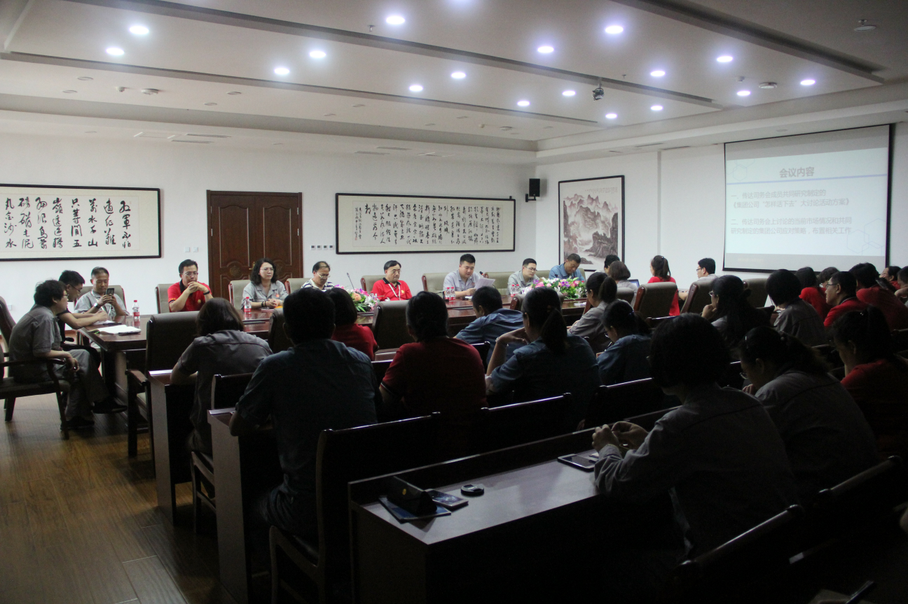
2018年第四次集团公司中层以上管理人员会议现场

Slide 6

2018-7-4

